Slide 1
AVANCE DE PROYECTO FINAL 2
Sistema Web Inteligente de Producción e Inventarios para una empresa chocolatera
Base de datos · Seguridad · Despliegue en la nube
Jeaneli Caso Valenzuela · Product Owner
Arnold Lujan Aderiano · Scrum Master
Luis Matamoros Ylizarbe · Desarrollador
Vástago & Co · Integrador 2 · UTP · Docente: Yovana Roca Ávila · Octubre 2026
Notes:
Presenta Jeaneli. Saludo, objetivo del avance: ejecutar el despliegue inicial con base de datos, seguridad y verificación.

Slide 2
Ruta de la sustentación
Todos
J
Jeaneli
A
Arnold
L
Luis
Product Owner
Scrum Master
Desarrollador
Levantamiento de observaciones APF1
Problema, AS-IS / TO-BE
Prototipos, KPIs y backlog
Plan de pruebas y pruebas UAT
Diseño físico de BD y script SQL
Replicación, respaldo y monitoreo
Autenticación, controles y cifrado
Pruebas de seguridad y despliegue Render
Arquitectura y patrón Repository
Módulos de inventario, producción e IA
Optimización WPO
Pruebas automáticas y demo en vivo
Reparto propuesto según las responsabilidades del cronograma; el equipo puede reasignarlo.
Notes:
Cada integrante expone sus aportes sin repetir al otro. Orden: observaciones → problema/modelo → arquitectura → BD → seguridad → pruebas → nube → demo.

Slide 3
Levantamiento de las observaciones del APF1
Jeaneli
✓
Problemática
✓
AS-IS y TO-BE
✓
Figuras y tablas
Reescrita: síntomas, árbol de causas, objetivos SMART
Diagramas por carriles con problemas P1–P5
Numeradas, con título, descripción y fuente
Sec. 1.1
Sec. 1.6–1.7
Todo el informe
✓
Gantt
✓
Kanban
✓
Épicas e HU
Meses, semanas, sprints y responsables
Retro y cierre del Sprint 3 en «Por hacer»
Análisis de medio: WhatsApp Business + correo
Sec. 2.3
Sec. 2.6
Sec. 2.7–2.8
✓
Herramientas
✓
Prototipos
✓
Tabla de KPIs
Configuración con comandos y salidas reales
Título, descripción y fuente en cada figura
Dividida en 3 tablas legibles, 9 pt
Sec. 3.2
Sec. 4.1–4.2
Sec. 6.1
Notes:
Las nueve observaciones de la docente Yovana Roca (12-sep) están resueltas en el informe; cada una indica la sección. En el Kanban, retrospectiva y cierre del Sprint 3 están en Por hacer porque el sprint sigue en curso.

Slide 4
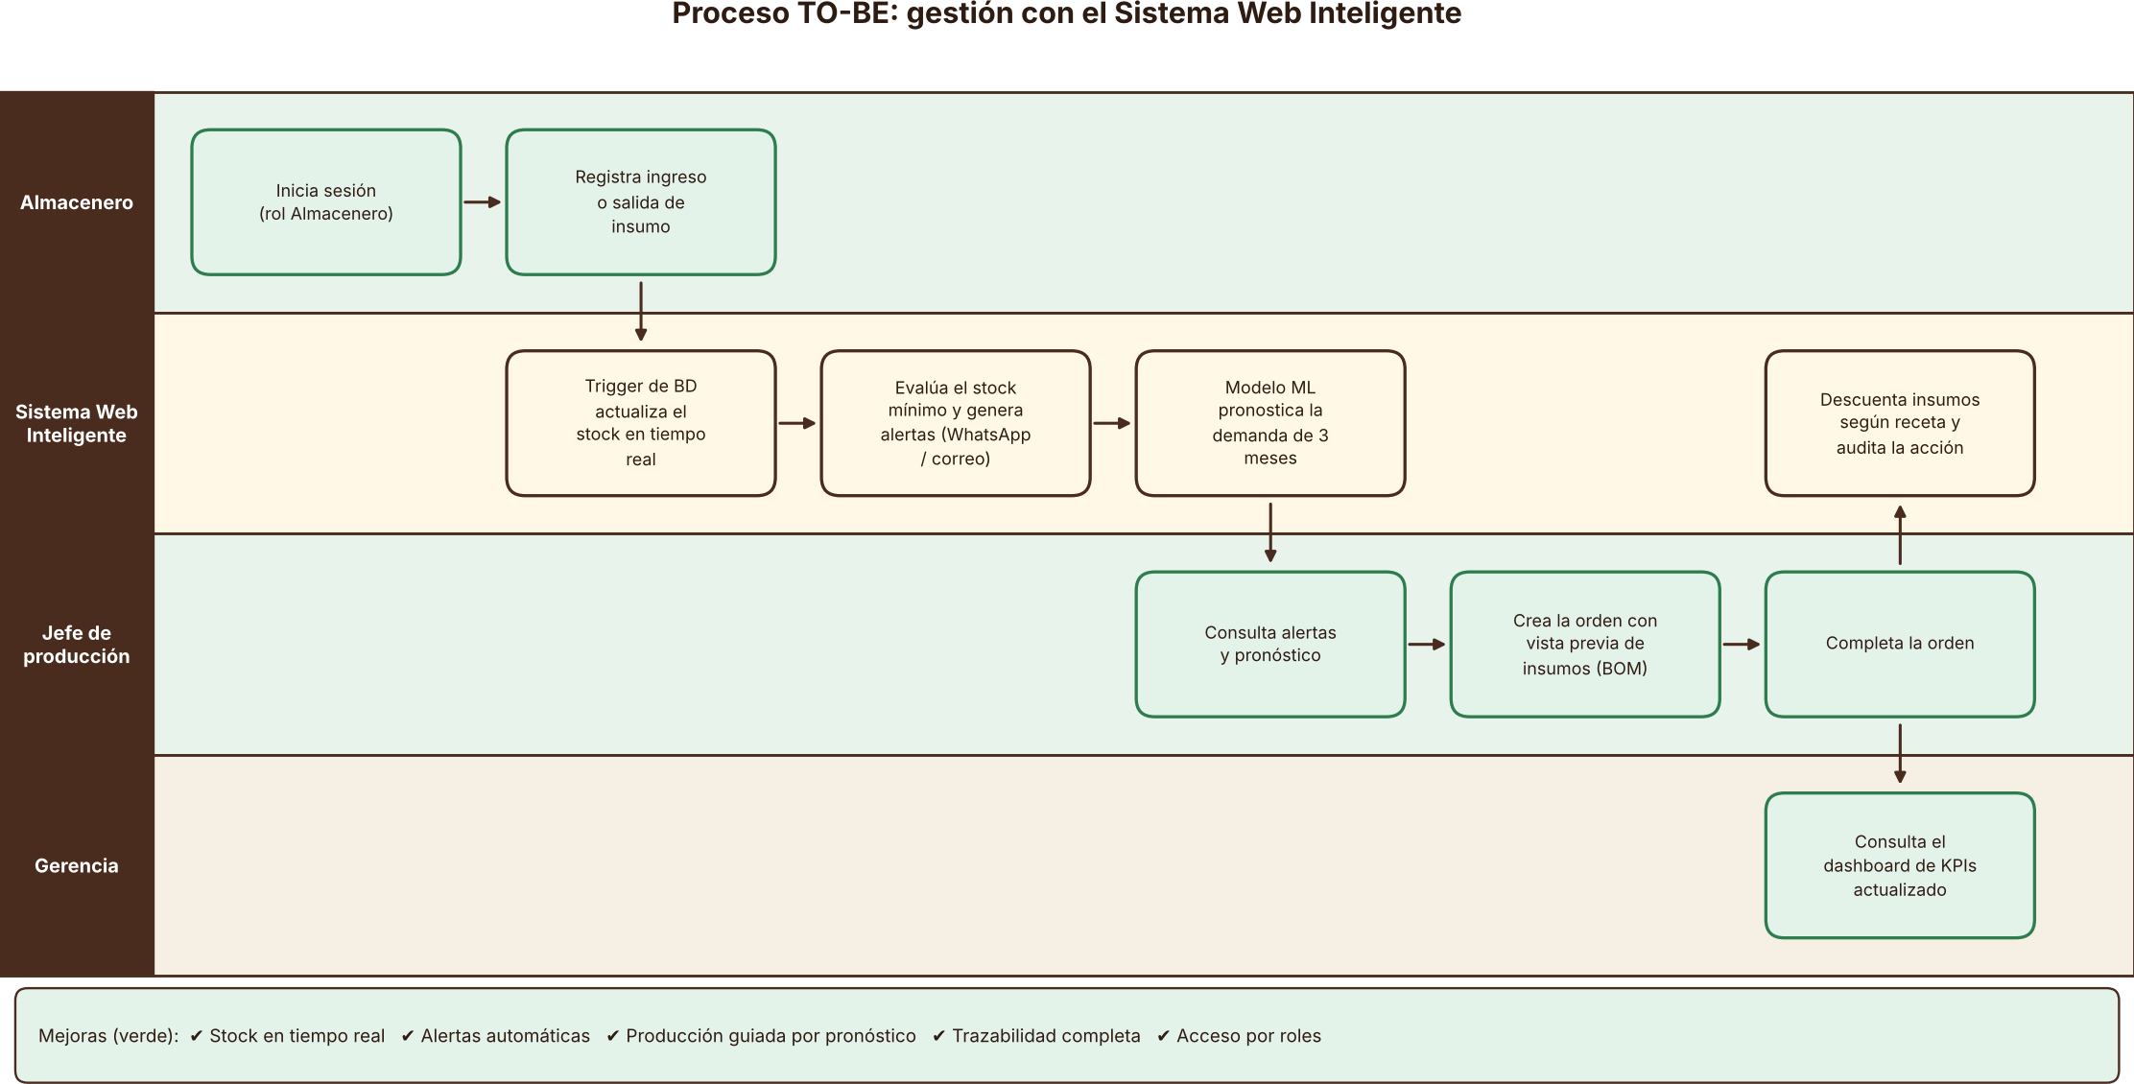
Problema y modelo propuesto (TO-BE)
Jeaneli
Antes (AS-IS)
Conteo semanal manual, cuaderno/Excel, compra urgente con sobrecosto y producción «por experiencia».
Con el sistema (TO-BE)
Stock en tiempo real, alertas de mínimos, orden con vista previa de insumos (BOM), pronóstico de 3 meses y trazabilidad por rol.
Notes:
El problema: quiebres de stock, producción por experiencia, mermas sin trazabilidad, registros manuales. El TO-BE: stock en tiempo real por trigger, alertas, pronóstico a 3 meses, órdenes con receta, trazabilidad y roles.

Slide 5
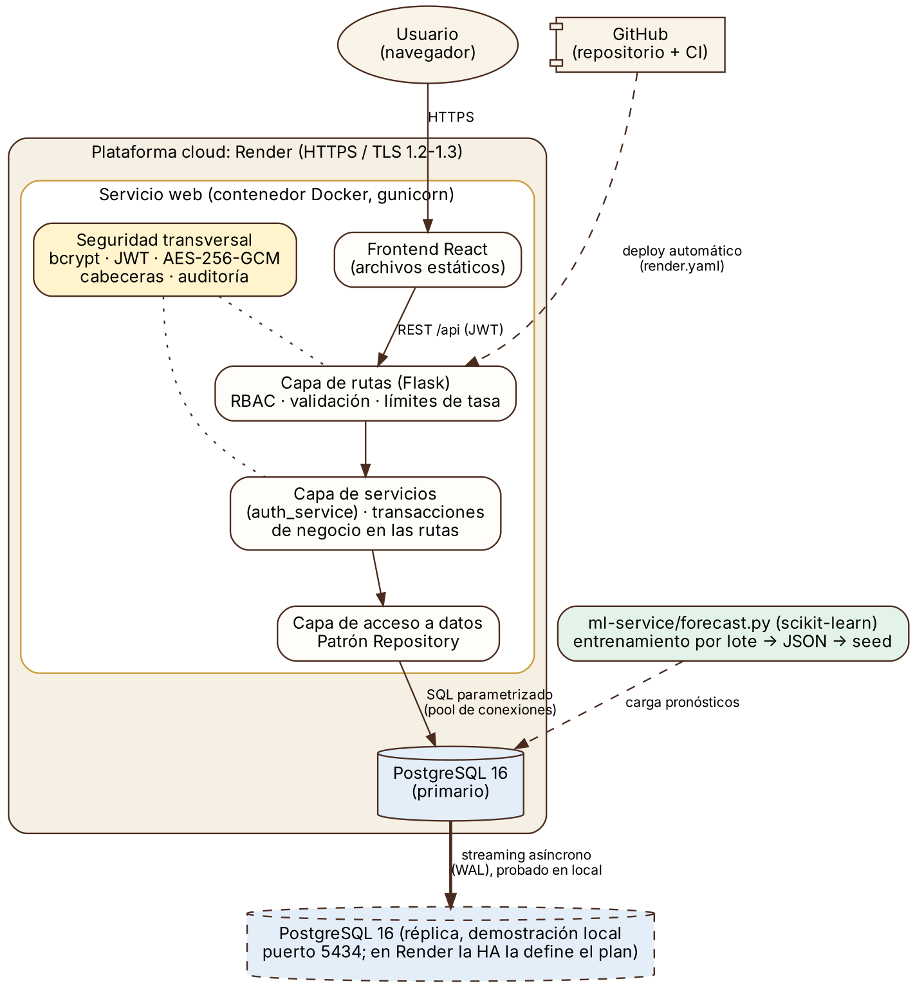
Arquitectura del sistema
Luis
1
React 19 + esbuild
SPA con menú filtrado por rol; el token de acceso vive solo en memoria.
2
Flask 3 + gunicorn
API REST con validación, límites de tasa y cabeceras de seguridad.
3
Repository + Unit of Work
SQL parametrizado y transacciones atómicas; un repositorio por agregado.
4
PostgreSQL 16
Trigger de stock, vista de semáforo y auditoría inmutable.
5
Docker + Render
Imagen multi-etapa y Blueprint (render.yaml) para el primer despliegue.
Notes:
SPA React servida por Flask en el mismo origen; API REST con Flask+gunicorn; capa de servicios y repositorios; PostgreSQL 16; módulo de pronóstico en Python. Un solo contenedor Docker listo para Render.

Slide 6
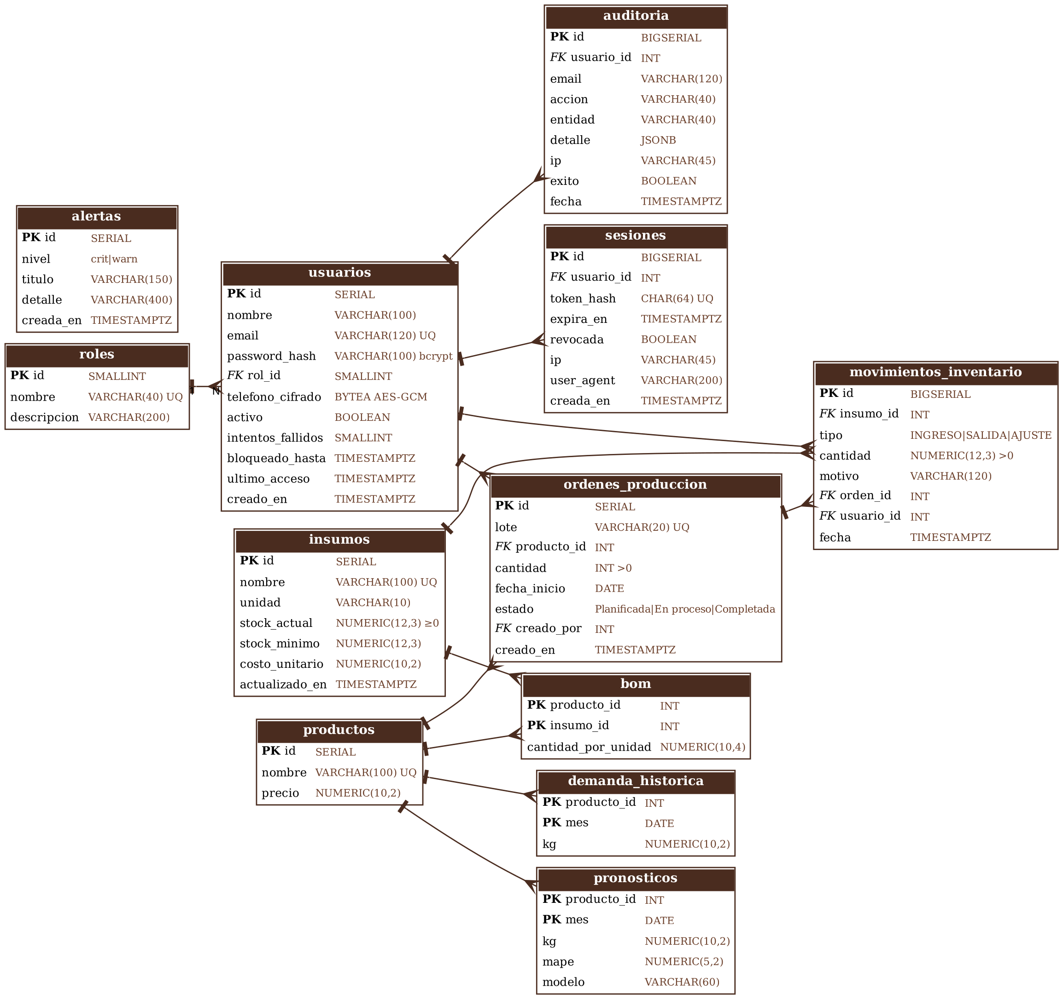
Diseño físico de la base de datos
Arnold
12
73
12
tablas
columnas
claves foráneas
Integridad en la BD: CHECK (stock ≥ 0), claves foráneas y restricciones de dominio.
Trigger que aplica cada movimiento al stock de forma atómica.
Vista v_inventario con el semáforo ok / warn / crit.
Teléfono cifrado (AES-256-GCM) y bitácora de auditoría de solo anexado.
Consistencia verificada: script SQL ≡ base real ≡ diagrama.
Notes:
12 tablas, 73 columnas, 12 claves foráneas. Script schema.sql idéntico a la BD verificada con information_schema. Trigger fn_aplicar_movimiento mantiene el stock; CHECK impide stock negativo; auditoría con trigger que bloquea UPDATE/DELETE.

Slide 7
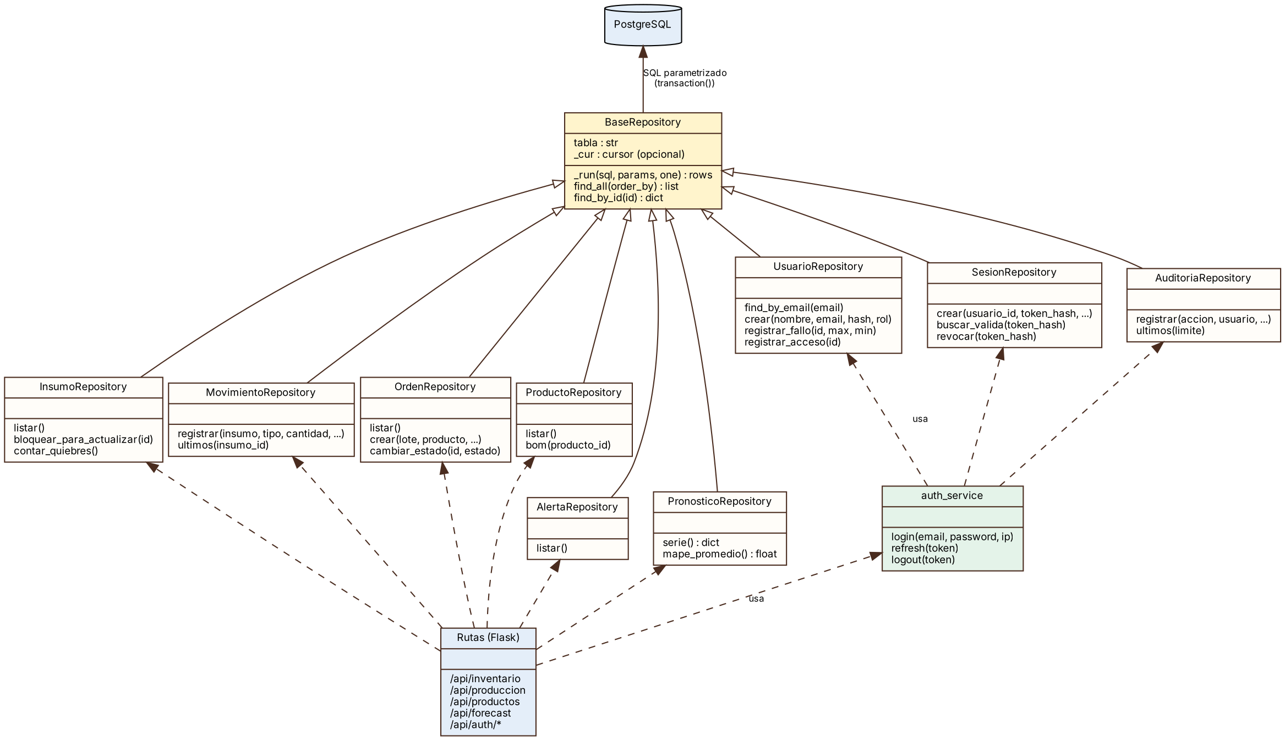
Patrón de acceso a datos: Repository
Luis
¿Por qué Repository?
Separa SQL de la lógica, permite pruebas y deja un único lugar para cada consulta.
Seguridad
Consultas siempre parametrizadas: sin concatenar texto del usuario (prueba de inyección SQL superada).
Transacciones
transaction() abre una unidad de trabajo: o se guardan movimiento, stock y auditoría juntos, o ninguno.
Notes:
Elegimos Repository porque aísla el SQL de las reglas de negocio, permite inyectar el cursor para transacciones y facilita probar. Frente a DAO puro, expresa operaciones del dominio; frente a un ORM, mantenemos control del SQL con un equipo pequeño.

Slide 8
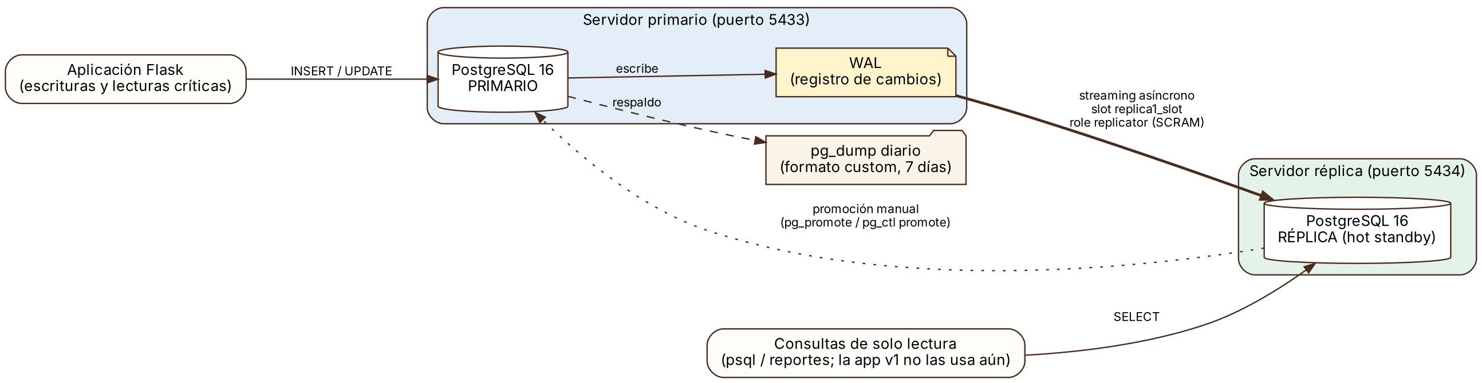
Administración, replicación y respaldo
Arnold
0 bytes
OK
99.92 %
0
retraso de replicación
restauración: filas originales = restauradas
aciertos de caché
deadlocks registrados
Alcance honesto: la réplica y el failover se demostraron en el entorno local. En Render (plan gratuito) se usará el respaldo programado; la réplica de lectura depende de un plan de pago.
Notes:
Replicación streaming asíncrona primario 5433 → réplica 5434 con slot replica1_slot; lag 0 bytes; escritura en la réplica rechazada. Respaldo pg_dump -Fc con restauración verificada por conteo de filas. Monitoreo con consultas a pg_stat: caché 99.92 %. Honestidad: la réplica se demostró en local; en Render gratuito no hay réplica.

Slide 9
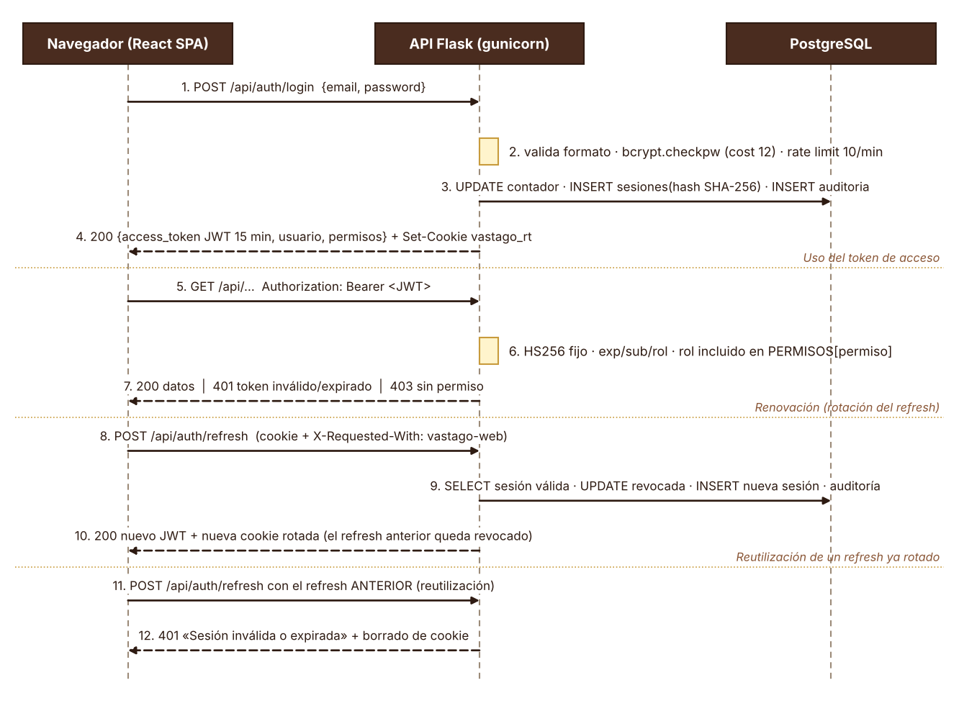
Autenticación y autorización
Arnold
bcrypt (costo 12)
Contraseñas nunca en claro; política mínima y mensaje de error genérico.
JWT 15 min + refresh rotatorio
Cookie HttpOnly, SameSite=Strict y cabecera anti-CSRF.
Bloqueo y límite de tasa
5 intentos fallidos → bloqueo; 429 al exceder el límite.
RBAC de 4 roles
Administrador, Gerente, Jefe de producción y Almacenero.
Notes:
Contraseñas con bcrypt costo 12; JWT de 15 minutos con algoritmo fijado; refresh token opaco rotatorio en cookie HttpOnly SameSite=Strict y cabecera anti-CSRF; bloqueo tras 5 intentos; rate limiting; RBAC con 4 roles. 24 pruebas de seguridad.

Slide 10
Catálogo de controles y cifrado
Arnold
Confidencialidad
Integridad
AES-256-GCM en el teléfono; TLS en tránsito; hash bcrypt y SHA-256 del refresh; SCRAM-SHA-256 en la BD.
JWT con firma fijada; etiqueta GCM; restricciones CHECK y claves foráneas; consultas parametrizadas.
Trazabilidad
Mejoras reconocidas
Bitácora de auditoría de solo anexado (trigger bloquea UPDATE/DELETE): quién, qué, cuándo, desde dónde.
Bloquear TRUNCATE en auditoría, limitar contraseñas a 72 bytes y revocar la cadena de sesiones al detectar reutilización.
Notes:
43 controles alineados con ISO/IEC 27001:2022, OWASP Top 10/ASVS y NIST. 30 implementados, 7 parciales, 6 planificados. AES-256-GCM para el teléfono; TLS en Render; trazabilidad con tabla de auditoría append-only. Observaciones propias reconocidas: TRUNCATE sobre auditoría no bloqueado, límite 72 bytes de bcrypt.

Slide 11
Pruebas de seguridad web
Arnold
Hallazgo | Herramienta | Estado
Cabecera Server expone versión | nikto | Corregido
ETag filtra el inodo | nikto | Corregido
robots.txt devolvía la SPA | nikto | Corregido
PyJWT 2.14.0 con CVE | pip-audit | Actualizado
Inyección SQL en login | sqlmap | No vulnerable
Herramientas: nmap · nikto · sqlmap · bandit · pip-audit · npm audit · pentest_manual.py (OWASP)
Notes:
Metodología OWASP WSTG con herramientas de Kali (nmap, nikto, sqlmap) instaladas en Linux, más script propio y bandit/pip-audit/npm audit. Hallazgos reales corregidos: cabecera Server, ETag con inodo, catch-all de la SPA, PyJWT 2.14.0 vulnerable → 2.15.1. Verificaciones propias 18/20 → 20/20. Pendiente: repetir sobre la URL de Render.

Slide 12
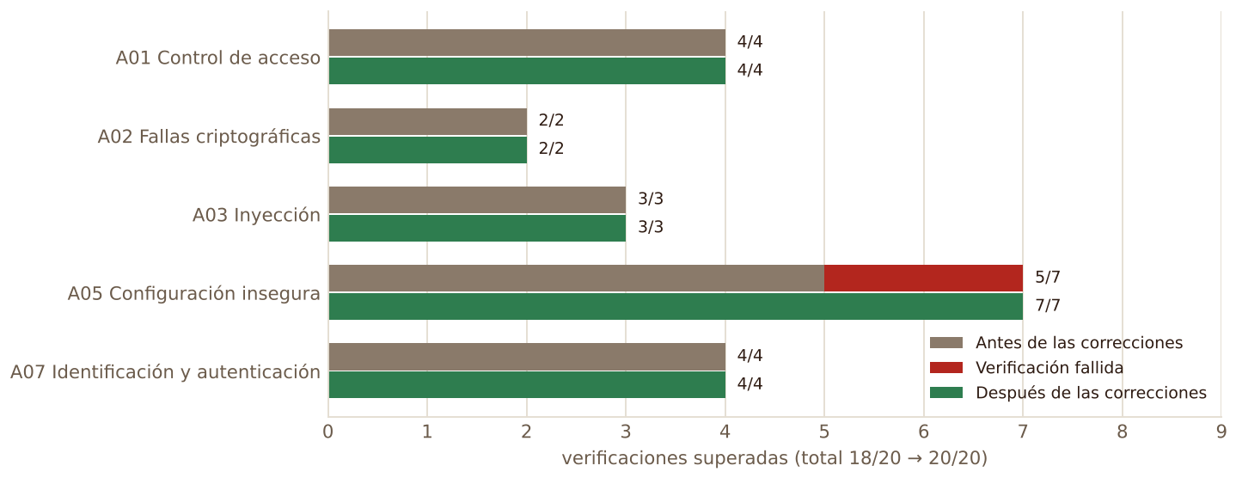
Validación: plan y resultados de pruebas
Jeaneli
24/24
90 %
54
2
pruebas automáticas superadas
cobertura de código (pytest-cov)
casos en el plan de pruebas
RF planificados (S4)
Pirámide: unitarias e integración (pytest), seguridad, rendimiento (WPO) y aceptación manual por rol.
Matriz de trazabilidad: cada requerimiento tiene al menos un caso.
Defectos hallados y corregidos durante las pruebas (p. ej. fallos de login sin auditoría por rollback).
Casos que dependen de la nube quedan en estado PENDIENTE hasta el despliegue.
Notes:
Plan de pruebas estructurado con matriz RF/RNF, 54 casos: 24 automáticos pytest, UAT por rol, rendimiento y seguridad. 24/24 pasan, cobertura 90 %. RF11 (exportar) y RF12 (WhatsApp) están planificados para el Sprint 4, no ejecutados.

Slide 13
Optimización de rendimiento web (WPO)
Luis
−83 %
−94 %
tiempo al primer contenido
bytes transferidos (1.27 MB → 82 KB)
Minificación del bundle con esbuild.
Compresión gzip/brotli con Flask-Compress.
Caché de estáticos con ETag.
Un solo bundle y pool de conexiones a la BD.
Notes:
Medido con Chromium y limitación de red vía CDP. Antes: FCP 2812 ms, 1.27 MB. Después: FCP 480 ms, 82 KB. Estrategias: minificación con esbuild, gzip/brotli, caché con ETag, bundle único.

Slide 14
Despliegue en la nube con Render
Arnold
1
Repositorio
GitHub
2
New Blueprint
(render.yaml)
3
Variables de
entorno
4
Build Docker
+ BD gestionada
5
Verificar
/api/health
6
Login y cambio
de claves demo
Listo
Verificado en local
Pendiente (equipo)
Dockerfile multi-etapa, render.yaml (BD gestionada + servicio web), CI en GitHub Actions y manual paso a paso.
Smoke tests en modo producción: /api/health, login, cabeceras, compresión y HSTS.
URL pública en Render y capturas del sistema en la nube; repetir el pentest sobre esa URL.
Notes:
Manual completo en el informe (Cap. 11) y docs/MANUAL_DESPLIEGUE.md. Flujo: repositorio GitHub → New Blueprint (render.yaml) → variables de entorno → deploy → /api/health → login → cambiar contraseñas demo. Honestidad: la URL en Render y las capturas se completan con la cuenta del equipo; la imagen Docker no pudo construirse en el sandbox.

Slide 15
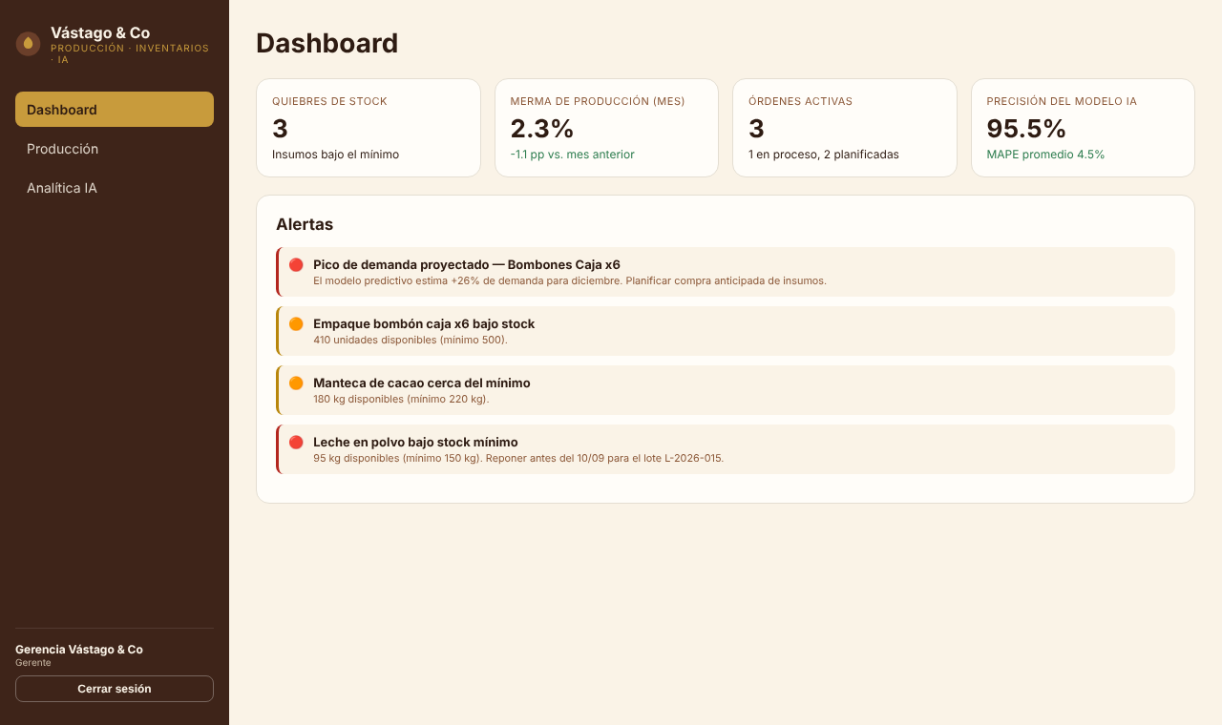
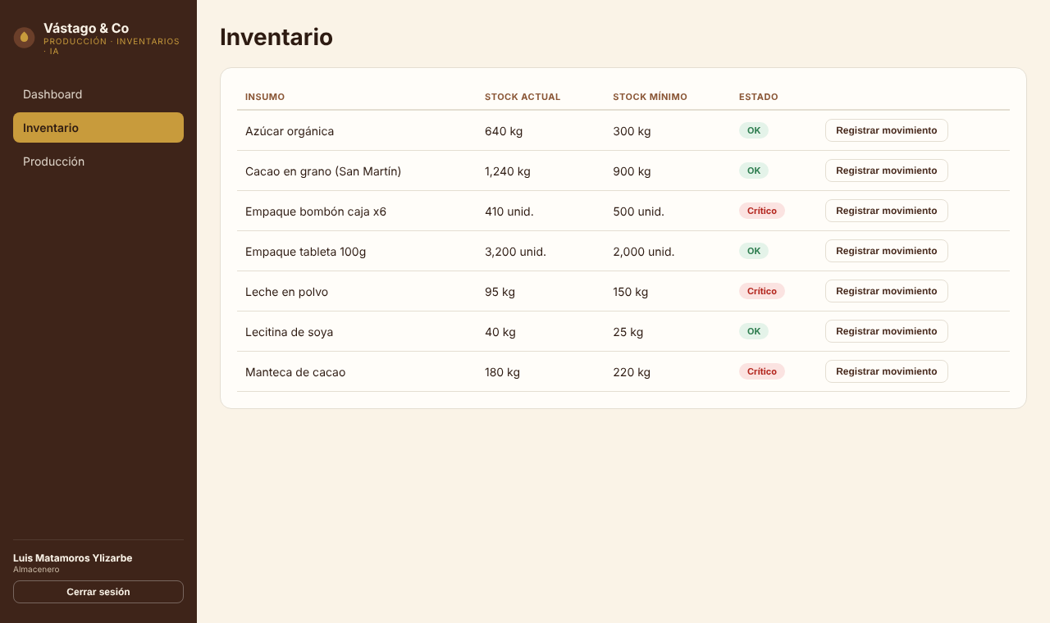
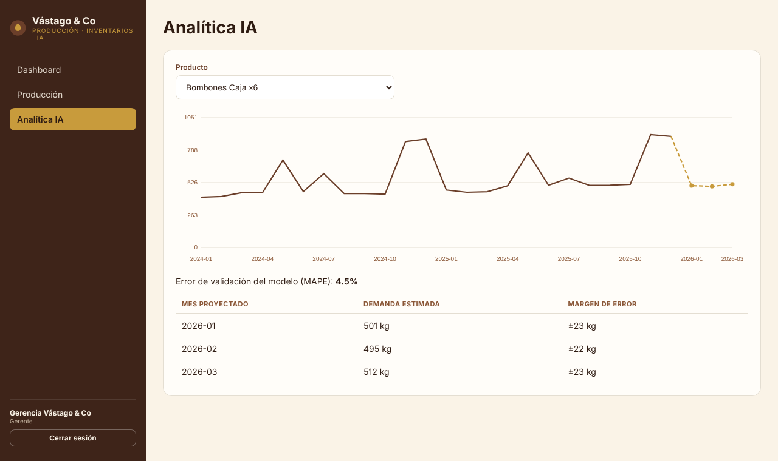
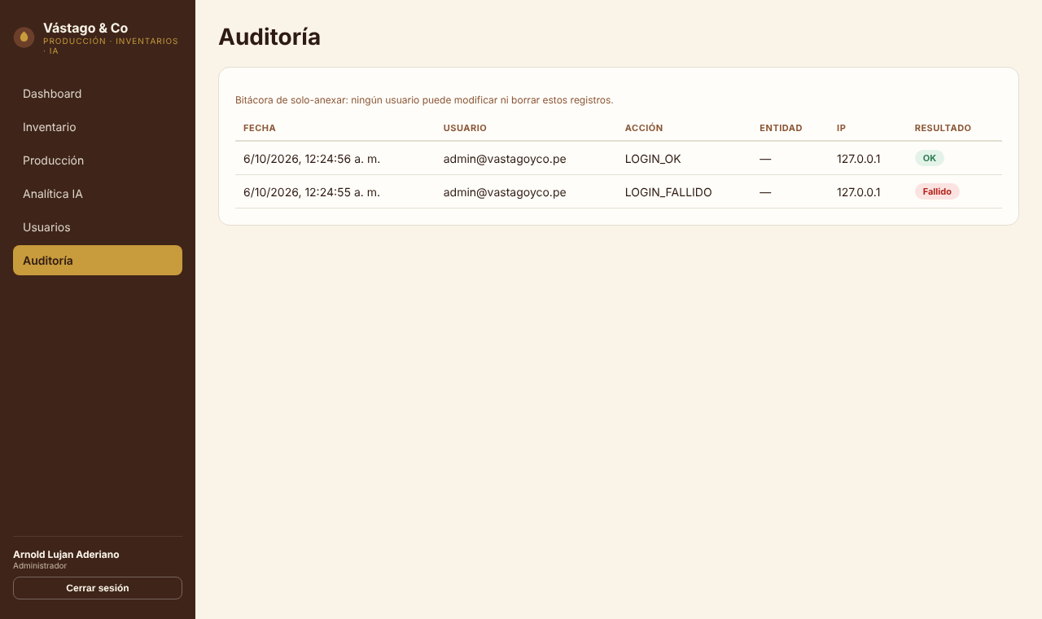
Demostración del sistema en ejecución
Luis
Dashboard gerencial
Inventario con semáforo
Pronóstico con IA
Bitácora de auditoría
[PENDIENTE: URL pública en Render — mostrar la aplicación en la nube durante la defensa]
Notes:
Guion de la demo: 1) login como Almacenero → registrar ingreso de un insumo y ver el semáforo; 2) como Jefe de producción → crear orden con vista previa de BOM y completarla; 3) como Gerente → dashboard y pronóstico; 4) como Administrador → usuarios y bitácora de auditoría. Mostrar la URL de Render cuando esté publicada.

Slide 16
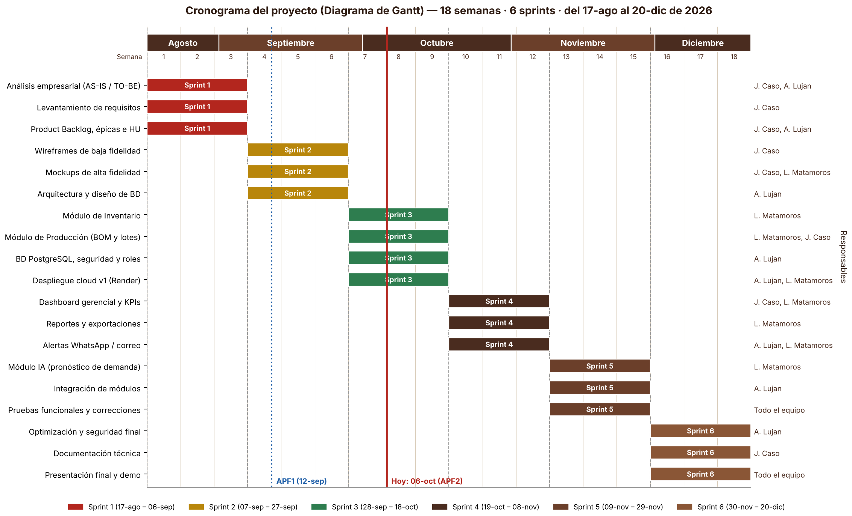
Gestión del proyecto: cronograma y avance
Jeaneli
S1
Análisis y backlog
Completado
S2
Prototipos y diseño de BD
Completado
S3
BD, seguridad, despliegue v1
En curso
S4–S6
KPIs, alertas, IA, cierre
Por hacer
Notes:
Gantt de 18 semanas con meses y responsables. Estamos en el Sprint 3 (día 9 de 21). Sprints 1 y 2 completados. Retrospectiva y cierre del Sprint 3 siguen en Por hacer. Riesgos: R1 cambios de alcance es el de mayor nivel (12); R3, R5 y R10 críticos por impacto pero poco probables y mitigados.

Slide 17
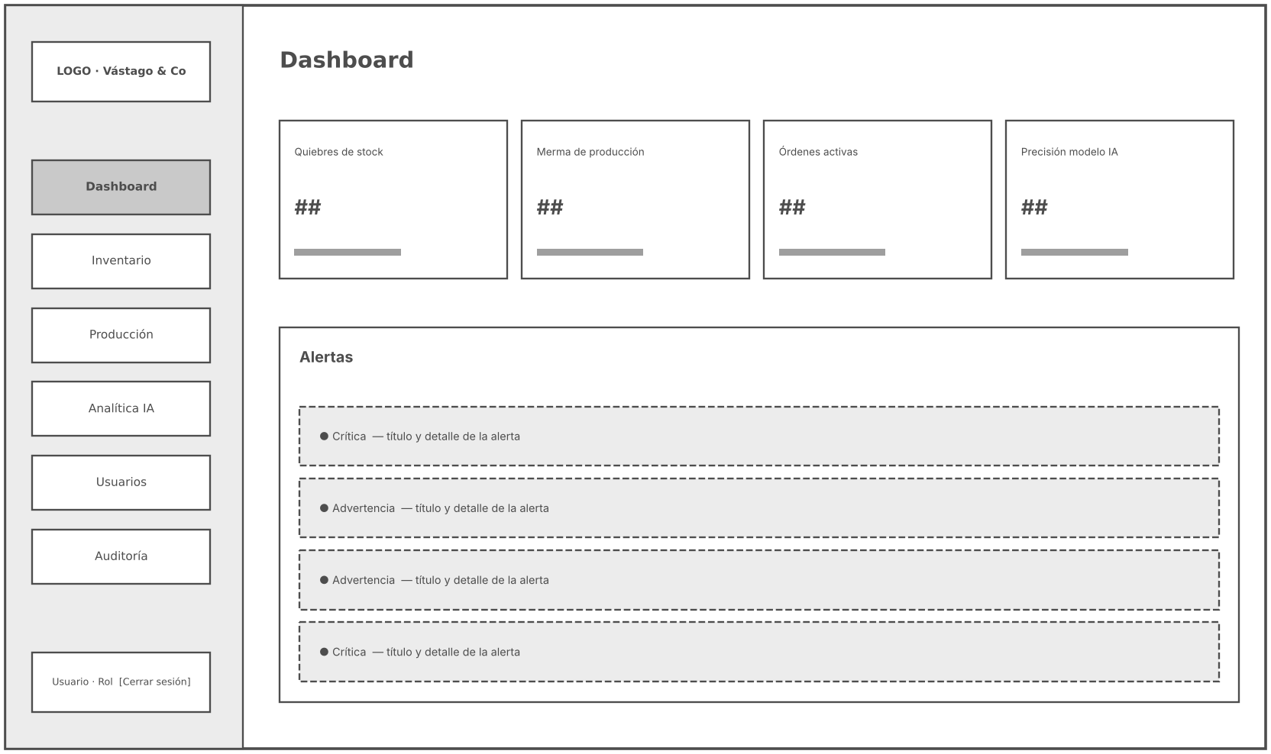
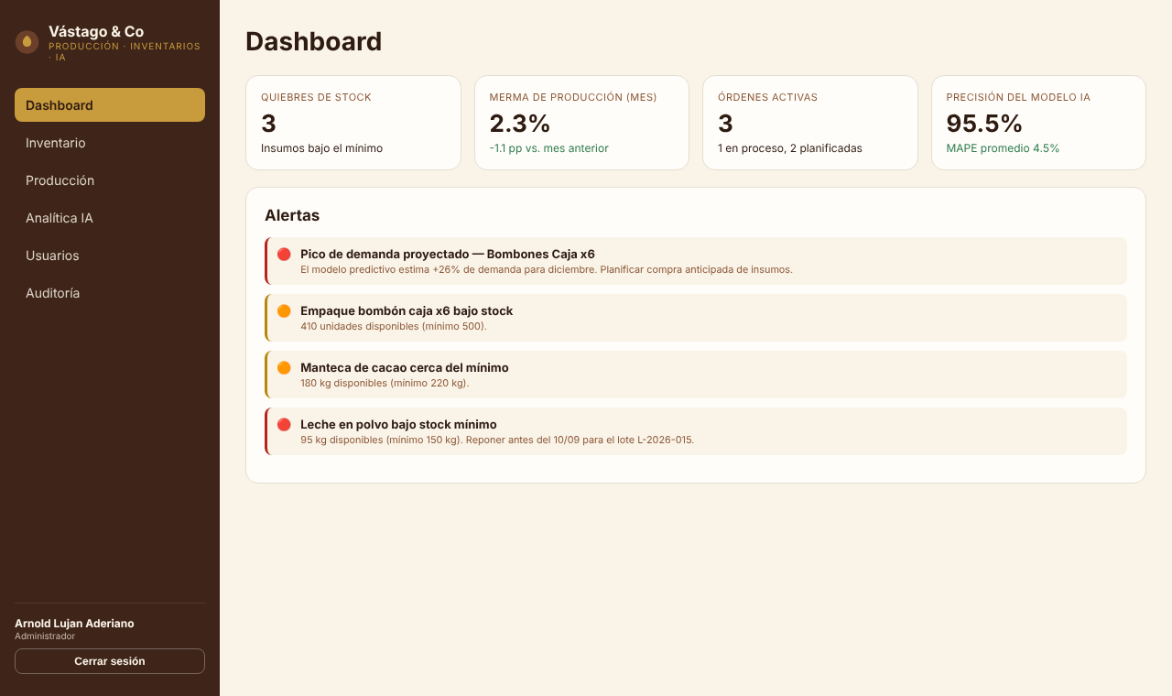
Prototipos y KPIs del dashboard
Jeaneli
KPI | Fuente | Meta
Quiebres de stock / mes | insumos, v_inventario | 0
Cumplimiento de órdenes | ordenes_produccion | ≥ 90 %
Merma de producción | movimientos_inventario | ≤ 3 %
Precisión del pronóstico | pronosticos | MAPE ≤ 10 %
Wireframe
Mockup de alta fidelidad
Enlace del diseño: [PENDIENTE: pegar enlace de Figma] · Los archivos fuente de wireframes y mockups están en docs/build/assets del repositorio.
Principios aplicados: heurísticas de Nielsen, semáforo de estado, menú por rol y contraste de color verificado (WCAG).
Notes:
Wireframes de baja fidelidad y mockups de alta fidelidad (capturas reales de la app). KPIs: quiebres de stock, merma, cumplimiento de órdenes, precisión del pronóstico (MAPE). Observación: la tarjeta de merma muestra un valor de demostración (2.3 %) hasta registrar mermas reales. Enlace Figma pendiente.

Slide 18
Lo logrado y lo que sigue
Logrado en el APF2: BD PostgreSQL con replicación y respaldo · patrón Repository · autenticación con roles · cifrado y auditoría · 24/24 pruebas · pentest corregido · rendimiento −83 %.
Pendiente del equipo: URL y capturas en Render · enlace Figma · pentest sobre la nube.
Próximos sprints: alertas por WhatsApp Business y correo, exportación de reportes, afinar el modelo de IA.
¡Gracias! · Preguntas
Notes:
Cierre: Jeaneli resume lo logrado y pendientes; invitar a preguntas.

